Slide 1
AVR – Kit Hardware / 사용자 가이드
정도윤(2022-03-23)
이 문서는 나눔글꼴로 작성되었습니다. 다운받기

Slide 2
목차
1. PC to USBISP(AVR Kit) 연결하기
PC에서 AVR Kit 장비를 연결하는 방법에 대해서 소개한다.

Slide 3
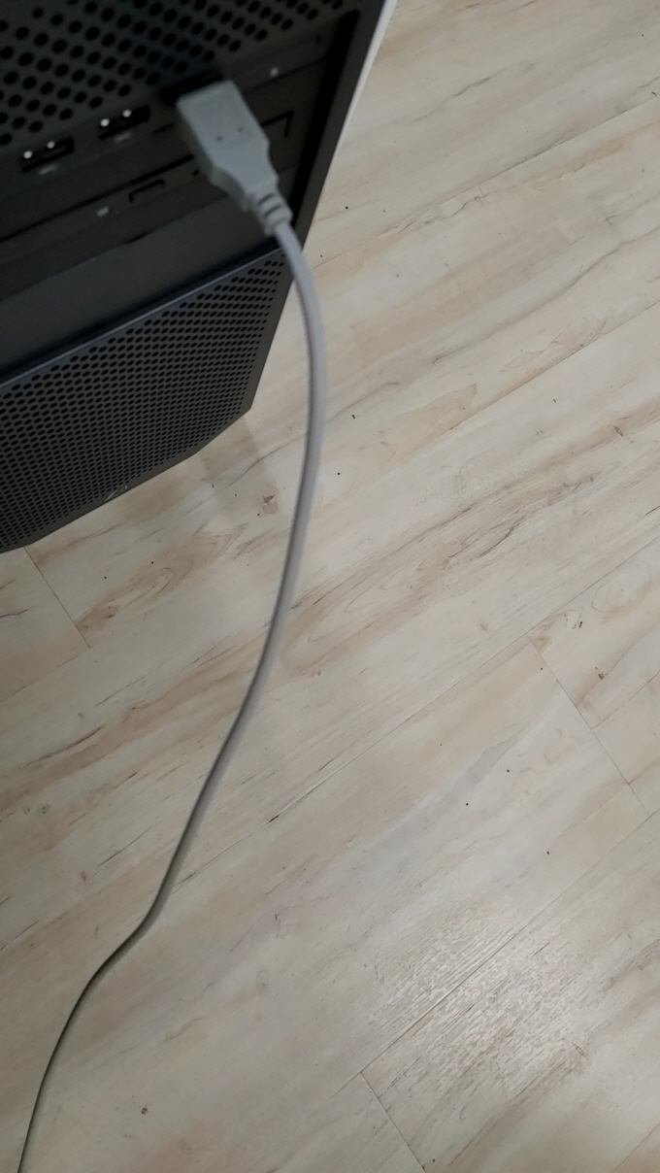
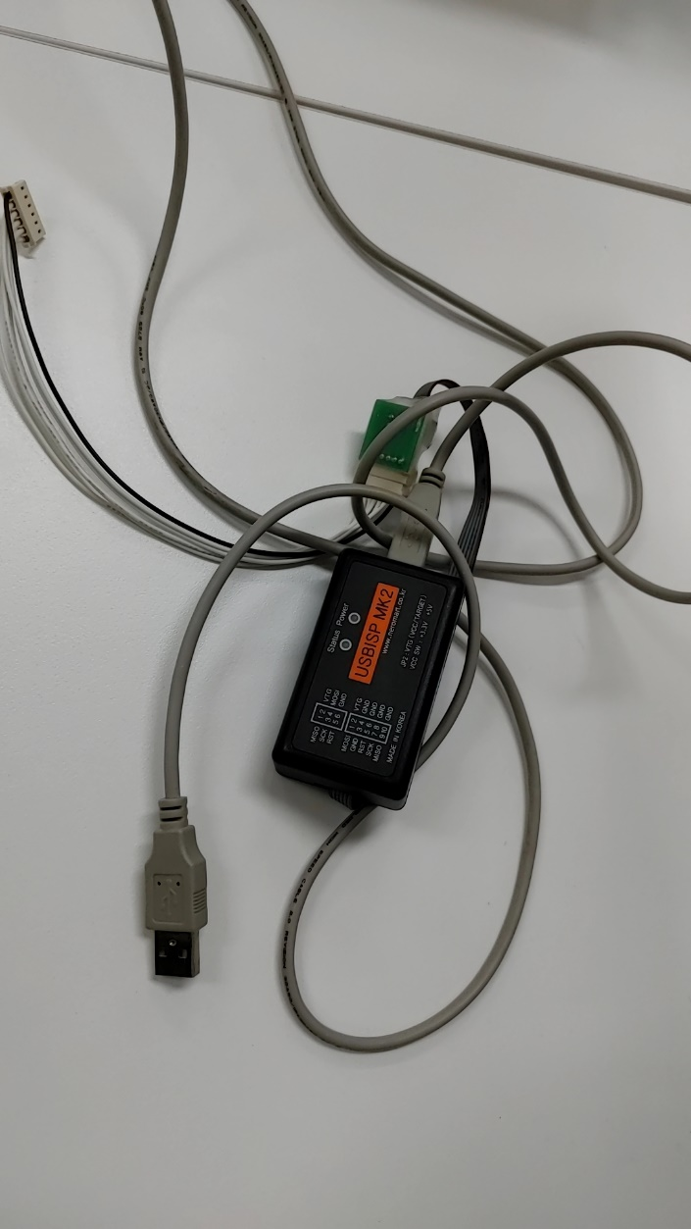
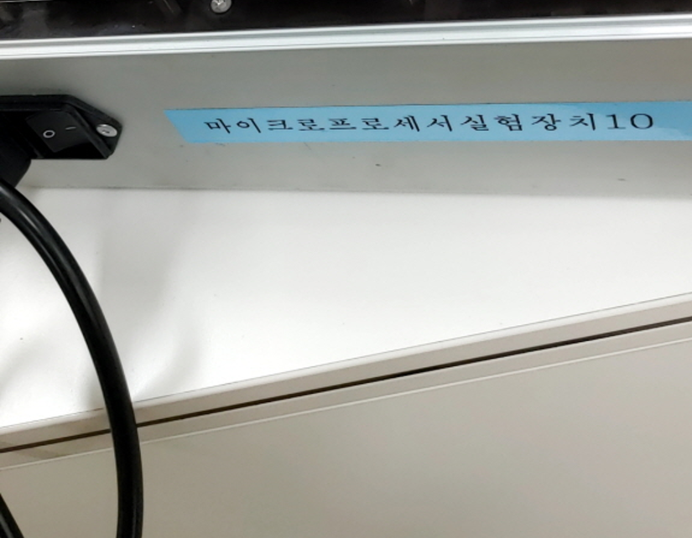
1. PC to USBISP(AVR Kit) 연결하기

Slide 4
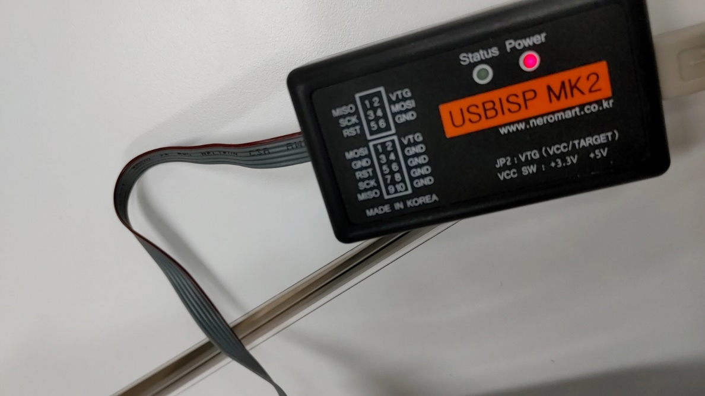
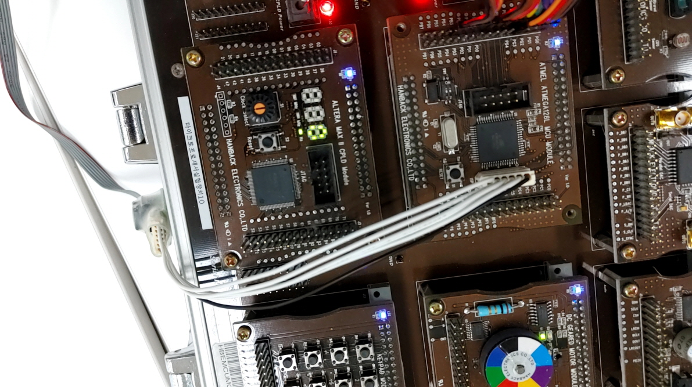
1. PC to USBISP(AVR Kit) 연결하기

